Slide 1
§8.输入输出流
要求：
1、安装UltraEdit软件，学会使用16进制方式查看文件，并掌握ASCII及16进制查看间的切换
2、完成本文档中所有的测试程序并填写运行结果，从而体会二进制与十进制文件的差异，掌握与文件有关的流函数的正确用法
3、题目明确指定编译器外，缺省使用VS2019即可
★ 如果要换成其他编译器，可能需要自行修改头文件适配
★ 部分代码编译时有warning，不影响概念理解，可以忽略
3、直接在本文件上作答，写出答案/截图（不允许手写、手写拍照截图）即可；填写答案时，为适应所填内容或贴图，
允许调整页面的字体大小、颜色、文本框的位置等
★ 贴图要有效部分即可，不需要全部内容
★ 在保证一页一题的前提下，具体页面布局可以自行发挥，简单易读即可
★ 不允许手写在纸上，再拍照贴图
★ 允许在各种软件工具上完成（不含手写），再截图贴图
★ 如果某题要求VS+Dev的，则如果两个编译器运行结果一致，贴VS的一张图即可，如果不一致，则两个图都要贴
4、转换为pdf后提交
5、12月16日前网上提交本次作业（在“文档作业”中提交）
特别说明：
★ 因为篇幅问题，打开文件后均省略了是否打开成功的判断，这在实际应用中是不允许的

Slide 2
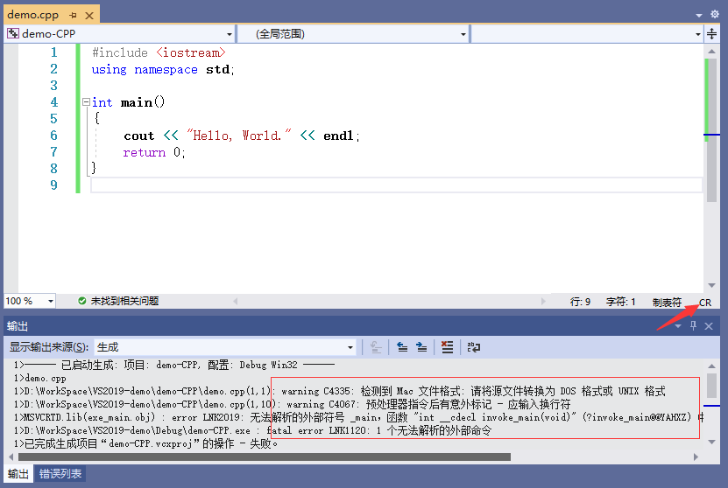
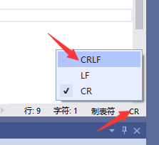
§8.输入输出流
注意：
附1：用WPS等其他第三方软件打开PPT，将代码复制到VS2019中后，如果出现类似下面的编译报错，则观察源程序编辑窗
的右下角是否为CR，如果是，
单击CR，在弹出中选择CRLF，
再次CTRL+F5运行即可

Slide 3
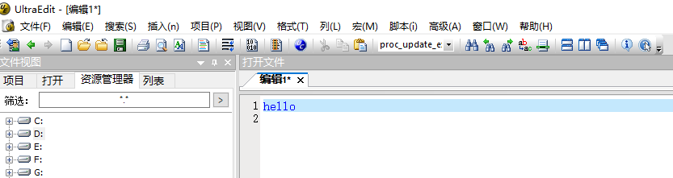
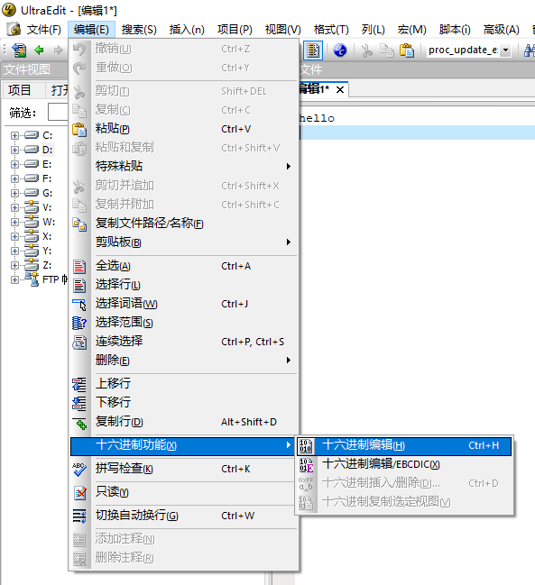
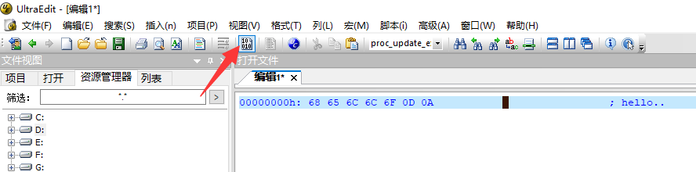
§8.输入输出流
注意：
附2：附件给出的UltraEdit查看文件的16进制形式的方法（三种）
正常启动，建立文件，输入Hello
方法1：选择快捷工具栏上的16进制按钮，
可以相互切换
方法2："编辑" - "十六进制功能" 菜单，
可以相互切换
方法3：Ctrl + H 快捷键可以相互切换

Slide 4
本页需填写答案
§8.输入输出流
例1：十进制方式写
#include <iostream>
#include <fstream>
using namespace std;
int main(int argc, char *argv[])
{
ofstream out("out.txt", ios::out);
out << "hello" << endl; //去掉endl后再次运行
out.close();
return 0;
}
Windows下运行，out.txt是___7___字节（有endl的情况），用UltraEdit的16进制方式打开的贴图
Windows下运行，out.txt是___5___字节（无endl的情况），用UltraEdit的16进制方式打开的贴图

Slide 5
本页需填写答案
§8.输入输出流
例2：二进制方式写
#include <iostream>
#include <fstream>
using namespace std;
int main(int argc, char *argv[])
{
ofstream out("out.txt", ios::out | ios::binary);
out << "hello" << endl; //去掉endl后再次运行
out.close();
return 0;
}
Windows下运行，out.txt是___6___字节（有endl的情况），用UltraEdit的16进制方式打开的贴图
Windows下运行，out.txt是___5___字节（无endl的情况），用UltraEdit的16进制方式打开的贴图
综合例1/2，endl在十进制和二进制方式下有无区别？

Slide 6

本页需填写答案
§8.输入输出流
例3：十进制方式写，十进制方式读，0D0A(即"\r\n")在Windows下的表现
#include <iostream>
#include <fstream>
using namespace std;
int main(int argc, char *argv[])
{
ofstream out("out.txt", ios::out);
out << "hello" << endl;
out.close();
ifstream in("out.txt", ios::in);
while(!in.eof())
cout << in.get() << ' ';
cout << endl;
in.close();
return 0;
}
Windows下运行，输出结果是：
说明：0D 0A在Windows的十进制方式下被当做__1__个字符处理，值是___10___。

Slide 7
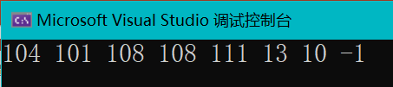
本页需填写答案
§8.输入输出流
例4：十进制方式写，二进制方式读，0D0A(即"\r\n")在Windows下的表现
#include <iostream>
#include <fstream>
using namespace std;
int main(int argc, char *argv[])
{
ofstream out("out.txt", ios::out);
out << "hello" << endl;
out.close();
ifstream in("out.txt", ios::in | ios::binary);
while(!in.eof())
cout << in.get() << ' ';
cout << endl;
in.close();
return 0;
}
Windows下运行，输出结果是：
说明：0D 0A在Windows的二进制方式下被当做__2__个字符处理，值是___13 10___。

Slide 8
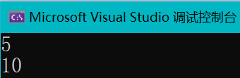
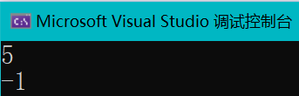
本页需填写答案
§8.输入输出流
例5：十进制方式写，十进制方式读，不同读方式在Windows下的表现
#include <iostream>
#include <fstream>
#include <cstring>
using namespace std;
int main(int argc, char *argv[])
{
ofstream out("out.txt", ios::out);
out << "hello" << endl;
out.close();
char str[80];
ifstream in("out.txt", ios::in);
in >> str;
cout << strlen(str) << endl;
cout << in.peek() << endl;
in.close();
return 0;
}
#include <iostream>
#include <fstream>
#include <cstring>
using namespace std;
int main(int argc, char *argv[])
{
ofstream out("out.txt", ios::out);
out << "hello" << endl;
out.close();
char str[80];
ifstream in("out.txt", ios::in);
in.getline(str, 80);
cout << strlen(str) << endl;
cout << in.peek() << endl;
in.close();
return 0;
}
Windows下运行，输出结果是：
说明：in>>str读到__o__就结束了，__OAOD__还被留在缓冲区中，因此in.peek()读到了__10___。
Windows下运行，输出结果是：
说明：in.getline读到__o__就结束了，_OAOD_被读掉，因此in.peek()读到了__-1___。

Slide 9
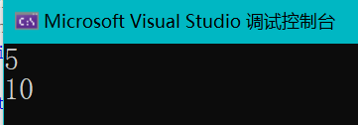
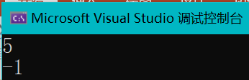
本页需填写答案
§8.输入输出流
例6：二进制方式写，十进制方式读，不同读方式在Windows下的表现
#include <iostream>
#include <fstream>
#include <cstring>
using namespace std;
int main(int argc, char *argv[])
{
ofstream out("out.txt", ios::out | ios::binary);
out << "hello" << endl;
out.close();
char str[80];
ifstream in("out.txt", ios::in);
in >> str;
cout << strlen(str) << endl;
cout << in.peek() << endl;
in.close();
return 0;
}
#include <iostream>
#include <fstream>
#include <cstring>
using namespace std;
int main(int argc, char *argv[])
{
ofstream out("out.txt", ios::out | ios::binary);
out << "hello" << endl;
out.close();
char str[80];
ifstream in("out.txt", ios::in);
in.getline(str, 80);
cout << strlen(str) << endl;
cout << in.peek() << endl;
in.close();
return 0;
}
Windows下运行，输出结果是：
说明：in>>str读到__o__就结束了，__ODOA__还被留在缓冲区中，因此in.peek()读到了__10___。
Windows下运行，输出结果是：
说明：in.getline读到__o__就结束了，__ODOA__被读掉，因此in.peek()读到了__-1___。

Slide 10
本页需填写答案
§8.输入输出流
例7：二进制方式写，二进制方式读，不同读方式在Windows下的表现
#include <iostream>
#include <fstream>
#include <cstring>
using namespace std;
int main(int argc, char *argv[])
{
ofstream out("out.txt", ios::out | ios::binary);
out << "hello" << endl;
out.close();
char str[80];
ifstream in("out.txt", ios::in | ios::binary);
in >> str;
cout << strlen(str) << endl;
cout << in.peek() << endl;
in.close();
return 0;
}
#include <iostream>
#include <fstream>
#include <cstring>
using namespace std;
int main(int argc, char *argv[])
{
ofstream out("out.txt", ios::out | ios::binary);
out << "hello" << endl;
out.close();
char str[80];
ifstream in("out.txt", ios::in | ios::binary);
in.getline(str, 80);
cout << strlen(str) << endl;
cout << in.peek() << endl;
in.close();
return 0;
}
Windows下运行，输出结果是：
说明：in>>str读到__o__就结束了，__ODOA__还被留在缓冲区中，因此in.peek()读到了__10___。
Windows下运行，输出结果是：
说明：in.getline读到__o__就结束了，__ODOA__被读掉，因此in.peek()读到了__-1___。

Slide 11
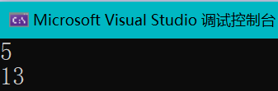
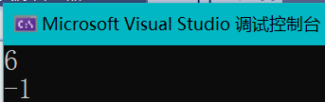
本页需填写答案
§8.输入输出流
例8：十进制方式写，二进制方式读，不同读方式在Windows下的表现
#include <iostream>
#include <fstream>
#include <cstring>
using namespace std;
int main(int argc, char *argv[])
{
ofstream out("out.txt", ios::out);
out << "hello" << endl;
out.close();
char str[80];
ifstream in("out.txt", ios::in | ios::binary);
in >> str;
cout << strlen(str) << endl;
cout << in.peek() << endl;
in.close();
return 0;
}
#include <iostream>
#include <fstream>
#include <cstring>
using namespace std;
int main(int argc, char *argv[])
{
ofstream out("out.txt", ios::out);
out << "hello" << endl;
out.close();
char str[80];
ifstream in("out.txt", ios::in | ios::binary);
in.getline(str, 80);
cout << strlen(str) << endl;
cout << in.peek() << endl;
in.close();
return 0;
}
Windows下运行，输出结果是：
说明：in>>str读到__o__就结束了，__OAOD__还被留在缓冲区中，因此in.peek()读到了__13___。
Windows下运行，输出结果是：
说明：
1、in.getline读到__OA__就结束了，__OD__被读掉，因此in.peek()读到了__-1___。
2、strlen(str)是__6___，最后一个字符是__\n_

Slide 12
本页需填写答案
§8.输入输出流
例9：用十进制方式写入含\0的文件，观察文件长度
#include <iostream>
#include <fstream>
using namespace std;
int main(int argc, char *argv[])
{
ofstream out("out.txt", ios::out);
out << "ABC\0\x61\x62\x63" << endl;
out.close();
return 0;
}
Windows下运行，out.txt的大小是___5__字节，为什么？
\0被视为结尾，实际是 A B C \r \n 共5字节

Slide 13
本页需填写答案
§8.输入输出流
例10：用十进制方式写入含非图形字符(ASCII码32是空格，33-126为图形字符)，但不含\0
#include <iostream>
#include <fstream>
using namespace std;
int main(int argc, char *argv[])
{
ofstream out("out.txt", ios::out);
out << "ABC\x1\x2\x1A\t\v\b\xff\175()-=def" << endl;
out.close();
return 0;
}
Windows下运行，out.txt的大小是__20___字节，UltraEdit的16进制显示截图为：

Slide 14


本页需填写答案
§8.输入输出流
例11：用十进制方式写入含\x1A(十进制26=CTRL+Z)的文件，并用十进制/二进制方式读取
#include <iostream>
#include <fstream>
#include <cstring>
using namespace std;
int main(int argc, char *argv[])
{
ofstream out("out.txt", ios::out);
out << "ABC\x1\x2\x1A\t\v\b\xff\175()-=def"<<endl;
out.close();
ifstream in("out.txt", ios::in);
int c=0;
while(!in.eof()) {
in.get();
c++;
}
cout << c << endl;
in.close();
return 0;
}
#include <iostream>
#include <fstream>
#include <cstring>
using namespace std;
int main(int argc, char *argv[])
{
ofstream out("out.txt", ios::out);
out << "ABC\x1\x2\x1A\t\v\b\xff\175()-=def"<<endl;
out.close();
ifstream in("out.txt", ios::in | ios::binary);
int c=0;
while(!in.eof()) {
in.get();
c++;
}
cout << c << endl;
in.close();
return 0;
}
Windows下运行，文件大小：___20字节________
输出的c是：__________
为什么?
\x1A十进制26=CTRL+Z，输入到此停止
Windows下运行，文件大小：___20字节________
输出的c是：__________
c的大小比文件大小大_15__，
原因是：二进制读入\x1A可以继续读下去

Slide 15


本页需填写答案
§8.输入输出流
例12：用十进制方式写入含\x1A(十进制26=CTRL+Z)的文件，并用十进制不同方式读取
#include <iostream>
#include <fstream>
#include <cstring>
using namespace std;
int main(int argc, char *argv[])
{
ofstream out("out.txt", ios::out);
out << "ABC\x1\x2\x1A\t\v\b\175()-=def"<<endl;
out.close();
ifstream in("out.txt", ios::in);//不加ios::binary
int c=0;
while(in.get()!=EOF) {
c++;
}
cout << c << endl;
in.close();
return 0;
}
#include <iostream>
#include <fstream>
#include <cstring>
using namespace std;
int main(int argc, char *argv[])
{
ofstream out("out.txt", ios::out);
out << "ABC\x1\x2\x1A\t\v\b\175()-=def"<<endl;
out.close();
ifstream in("out.txt", ios::in); //不加ios::binary
int c=0;
char ch;
while((ch=in.get())!=EOF) {
c++;
}
cout << c << endl;
in.close();
return 0;
}
Windows下运行，文件大小：__19字节_________
输出的c是：__________
为什么?
\x1A十进制26=CTRL+Z，输入到此停止
Windows下运行，文件大小：_ 19字节__________
输出的c是：__________
为什么?
\x1A十进制26=CTRL+Z，输入到此停止

Slide 16


本页需填写答案
§8.输入输出流
例13：用十进制方式写入含\xFF(十进制255/-1，EOF的定义是-1)的文件，并进行正确/错误读取
#include <iostream>
#include <fstream>
#include <cstring>
using namespace std;
int main(int argc, char *argv[])
{
ofstream out("out.txt", ios::out);
out << "ABC\x1\x2\xff\t\v\b\175()-=def"<<endl;
out.close();
ifstream in("out.txt", ios::in);//可加ios::binary
int c=0;
while(in.get()!=EOF) {
c++;
}
cout << c << endl;
in.close();
return 0;
}
#include <iostream>
#include <fstream>
#include <cstring>
using namespace std;
int main(int argc, char *argv[])
{
ofstream out("out.txt", ios::out);
out << "ABC\x1\x2\xff\t\v\b\175()-=def"<<endl;
out.close();
ifstream in("out.txt", ios::in); //可加ios::binary
int c=0;
char ch;
while((ch=in.get())!=EOF) {
c++;
}
cout << c << endl;
in.close();
return 0;
}
Windows下运行，文件大小：___19字节________
输出的c是：__________
为什么?
\xff可以用二/十进制正确读取
Windows下运行，文件大小：___19字节________
输出的c是：__________
为什么?
\xff不能用二/十进制错误读取
综合例11~例13，结论：当文件中含字符_ \x1A ___时，不能用十进制方式读取，而当文件中含字符__ \xff ___时，是可以用二/十进制方式正确读取的

Slide 17
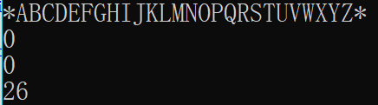
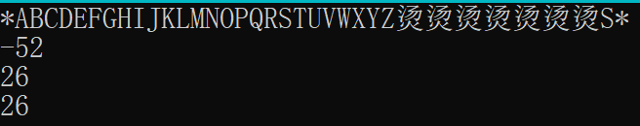
本页需填写答案
§8.输入输出流
例14：比较格式化读和read()读的区别，并观察gcount()/tellg()在不同读入方式时值的差别
#include <iostream>
#include <fstream>
#include <cstring>
using namespace std;
int main(int argc, char *argv[])
{
ofstream out("out.txt", ios::out);
out << "ABCDEFGHIJKLMNOPQRSTUVWXYZ" << endl;
out.close();
ifstream in("out.txt", ios::in | ios::binary);
char name[30];
in >> name;
cout << '*' << name << '*' << endl;
cout << int(name[26]) << endl;
cout << in.gcount() << endl;
cout << in.tellg() << endl;
in.close();
return 0;
}
#include <iostream>
#include <fstream>
#include <cstring>
using namespace std;
int main(int argc, char *argv[])
{
ofstream out("out.txt", ios::out);
out << "ABCDEFGHIJKLMNOPQRSTUVWXYZ" << endl;
out.close();
ifstream in("out.txt", ios::in | ios::binary);
char name[30];
in.read(name, 26);
cout << '*' << name << '*' << endl;
cout << int(name[26]) << endl;
cout << in.gcount() << endl;
cout << in.tellg() <<endl;
in.close();
return 0;
}
Windows下运行，文件大小：____28字节_______
输出的name是：__________
name[26]的值是：___________
gcount()的值是：___________
tellg()的值是：____________
说明：in >> 方式读入字符串时，和cin方式相同，都是
读到__回车____停止，并在数组最后加入一个__\0____。
Windows下运行，文件大小：____28字节_______
输出的name是：__________
name[26]的值是：___________
gcount()的值是：___________
tellg()的值是：____________
说明：in.read()读入时，是读到___回车___停止，
不在数组最后加入一个__\0____。
综合左右：gcount()仅对__in.read__方式读时有效，可返回最后读取的字节数；tellg()则对两种读入方式均____有效_______。

Slide 18
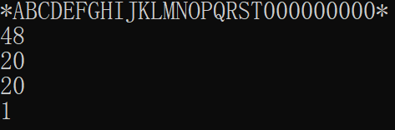
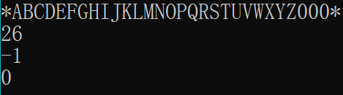
本页需填写答案
§8.输入输出流
例15：比较read()读超/不超过文件长度时的区别，并观察gcount()/tellg()/good()的返回值
#include <iostream>
#include <fstream>
#include <cstring>
using namespace std;
int main(int argc, char *argv[])
{
ofstream out("out.txt", ios::out);
out << "ABCDEFGHIJKLMNOPQRSTUVWXYZ"; //无换行符
out.close();
ifstream in("out.txt", ios::in | ios::binary);
char name[30] = "00000000000000000000000000000";
in.read(name, 20);
cout << '*' << name << '*' << endl;
cout << int(name[20]) << endl;
cout << in.gcount() << endl;
cout << in.tellg() << endl;
cout << in.good() << endl;
in.close();
return 0;
}
#include <iostream>
#include <fstream>
#include <cstring>
using namespace std;
int main(int argc, char *argv[])
{
ofstream out("out.txt", ios::out);
out << "ABCDEFGHIJKLMNOPQRSTUVWXYZ"; //无换行符
out.close();
ifstream in("out.txt", ios::in | ios::binary);
char name[30] = "00000000000000000000000000000";
in.read(name, 200);
cout << '*' << name << '*' << endl;
cout << in.gcount() << endl;
cout << in.tellg() <<endl;
cout << in.good() << endl;
in.close();
return 0;
}
Windows下运行，文件大小：___26字节________
输出的name是：__________
name[20]的值是：___________
gcount()的值是：___________
tellg()的值是：____________
good()的值是：_____________
Windows下运行，文件大小：___26字节________
输出的name是：__________
gcount()的值是：___________
tellg()的值是：____________
good()的值是：_____________

Slide 19
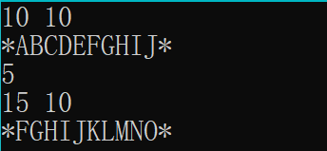
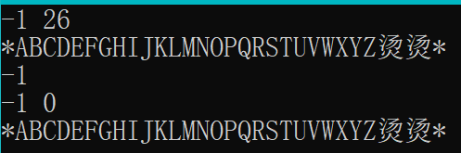
本页需填写答案
§8.输入输出流
例16：使用seekg()移动文件指针，观察gcount()/tellg()/seekg()在不同情况下的返回值
#include <iostream>
#include <fstream>
#include <cstring>
using namespace std;
int main(int argc, char *argv[])
{
ofstream out("out.txt", ios::out);
out << "ABCDEFGHIJKLMNOPQRSTUVWXYZ"; //无换行符
out.close();
ifstream in("out.txt", ios::in | ios::binary);
char name[80];
in.read(name, 10);
cout << in.tellg() << " " << in.gcount() << endl;
name[10] = '\0';
cout << '*' << name << '*' << endl;
in.seekg(-5, ios::cur);
cout << in.tellg() << endl;
in.read(name, 10);
cout << in.tellg() << " " << in.gcount() << endl;
name[10] = '\0';
cout << '*' << name << '*' << endl;
in.close();
return 0;
}
#include <iostream>
#include <fstream>
#include <cstring>
using namespace std;
int main(int argc, char *argv[])
{
ofstream out("out.txt", ios::out);
out << "ABCDEFGHIJKLMNOPQRSTUVWXYZ"; //无换行符
out.close();
ifstream in("out.txt", ios::in | ios::binary);
char name[80];
in.read(name, 30);
cout << in.tellg() << " " << in.gcount() << endl;
name[30] = '\0';
cout << '*' << name << '*' << endl;
in.seekg(5, ios::beg);
cout << in.tellg() << endl;
in.read(name, 30);
cout << in.tellg() << " " << in.gcount() << endl;
name[30] = '\0';
cout << '*' << name << '*' << endl;
in.close();
return 0;
}
Windows下运行，输出依次是：_____________
_____________
_____________
_____________
Windows下运行，输出依次是：_____________
_____________
_____________
_____________
综合左右：tellg()/gcount()/seekg()仅在__输入正确不越界_________情况下返回正确值，因此，每次操作完成后，最好判断流对象自身状态，正确才可继续下一步。

Slide 20
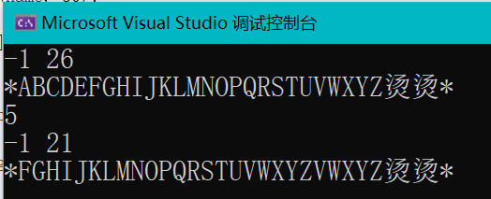
本页需填写答案
§8.输入输出流
例17：使用seekg()/gcount()/tellg()/good()后判断流对象状态是否正确，若不正确则恢复正确状态后再继续使用
#include <iostream>
#include <fstream>
#include <cstring>
using namespace std;
int main(int argc, char *argv[])
{
ofstream out("out.txt", ios::out);
out << "ABCDEFGHIJKLMNOPQRSTUVWXYZ"; //无换行符
out.close();
ifstream in("out.txt", ios::in | ios::binary);
char name[80];
in.read(name, 30);
cout << in.tellg() << " " << in.gcount() << endl;
name[30] = '\0';
cout << '*' << name << '*' << endl;
if (!in.good())
in.clear();
in.seekg(5, ios::beg);
cout << in.tellg() << endl;
in.read(name, 30);
cout << in.tellg() << " " << in.gcount() << endl;
name[30] = '\0';
cout << '*' << name << '*' << endl;
if (!in.good())
in.clear();
in.close();
return 0;
}
Windows下运行，输出依次是：_____________
_____________
_____________
_____________

Slide 21
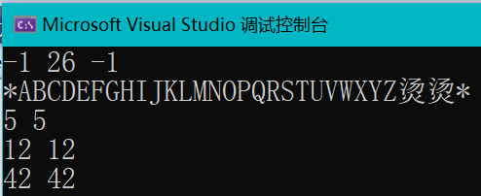
本页需填写答案
§8.输入输出流
例18：读写方式打开时的seekg()/seekg()同步移动问题
#define _CRT_SECURE_NO_WARNINGS
#include <iostream>
#include <fstream>
#include <cstring>
using namespace std;
int main(int argc, char *argv[])
{
ofstream out("out.txt", ios::out);
out << "ABCDEFGHIJKLMNOPQRSTUVWXYZ"; //无换行符
out.close();
fstream file("out.txt", ios::in|ios::out|ios::binary);
char name[80];
file.read(name, 30);
cout << file.tellg() << " " << file.gcount()
<< " " << file.tellp() << endl;
name[30] = '\0';
cout << '*' << name << '*' << endl;
if (!file.good())
file.clear();
file.seekg(5, ios::beg);
cout << file.tellg() << " " << file.tellp() << endl;
file.seekp(12, ios::beg);
cout << file.tellg() << " " << file.tellp() << endl;
strcpy(name, "abcdefghijklmnopqrstuvwxyz0123");
file.write(name, 30);
cout << file.tellg() << " " << file.tellp() << endl;
file.close();
return 0;
}
Windows下运行，输出依次是：_____________
_____________
_____________
_____________
_____________
结论：
1、读写方式打开时，tellg()/tellp()均可以使用，且读写后
两个函数的返回值均相同
2、文件指针的移动，seekg()/seekp()均可

Slide 22
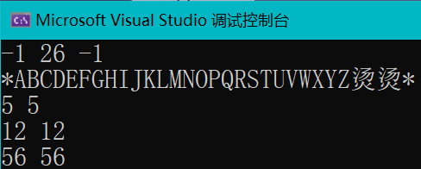
本页需填写答案
§8.输入输出流
例19：读写方式打开时加ios::app方式后，读写指针移动及写入问题
#define _CRT_SECURE_NO_WARNINGS
#include <iostream>
#include <fstream>
#include <cstring>
using namespace std;
int main(int argc, char *argv[])
{
ofstream out("out.txt", ios::out);
out << "ABCDEFGHIJKLMNOPQRSTUVWXYZ"; //无换行符
out.close();
fstream file("out.txt", ios::in|ios::out|ios::binary|ios::app);
char name[80];
file.read(name, 30);
cout << file.tellg() << " " << file.gcount()
<< " " << file.tellp() << endl;
name[30] = '\0';
cout << '*' << name << '*' << endl;
if (!file.good())
file.clear();
file.seekg(5, ios::beg);
cout << file.tellg() << " " << file.tellp() << endl;
file.seekp(12, ios::beg);
cout << file.tellg() << " " << file.tellp() << endl;
strcpy(name, "abcdefghijklmnopqrstuvwxyz0123");
file.write(name, 30);
cout << file.tellg() << " " << file.tellp() << endl;
file.close();
return 0;
}
Windows下运行，输出依次是：_____________
_____________
_____________
_____________
_____________
结论：
1、加ios::app后，虽然seekg()/seekp()可以移动文件指针，
但是写入的位置____在文件末尾______________________
2、自行测试ofstream方式打开加ios::app的情况，
与本例的结论_____一致____________(一致/不一致)

Slide 23
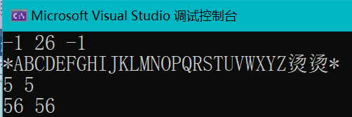
本页需填写答案
§8.输入输出流
例20：读写方式打开时加ios::app方式后，读写指针移动及写入问题
#define _CRT_SECURE_NO_WARNINGS
#include <iostream>
#include <fstream>
#include <cstring>
using namespace std;
int main(int argc, char *argv[])
{
ofstream out("out.txt", ios::out);
out << "ABCDEFGHIJKLMNOPQRSTUVWXYZ"; //无换行符
out.close();
fstream file("out.txt", ios::in|ios::out|ios::binary|ios::app);
char name[80];
file.read(name, 30);
cout << file.tellg() << " " << file.gcount()
<< " " << file.tellp() << endl;
name[30] = '\0';
cout << '*' << name << '*' << endl;
if (!file.good())
file.clear();
file.seekg(5, ios::beg);
cout << file.tellg() << " " << file.tellp() << endl;
strcpy(name, "abcdefghijklmnopqrstuvwxyz0123");
file.write(name, 30);
cout << file.tellg() << " " << file.tellp() << endl;
file.close();
return 0;
}
Windows下运行，输出依次是：_____________
_____________
_____________
_____________
结论：加ios::app后，读写方式打开时，tellg()/tellp()均可以
使用，且无论读写，两个函数的返回值均相同，表示两个文件
指针是同步移动的

Slide 24
本页需填写答案
§8.输入输出流
例21：不同打开方式下文件指针的初始值问题
#include <iostream>
#include <fstream>
using namespace std;
int main(int argc, char *argv[])
{
ofstream out("out.txt", ios::out);
out << "ABCDEFGHIJKLMNOPQRSTUVWXYZ"; //无换行符
out.close();
cout << "请查看当前out.txt文件的大小" << endl;
system("pause");
out.open("out.txt", ios::out | ios::app);
cout << out.tellp() << endl;
out << "0123456789";
cout << out.tellp() << endl;
out.close();
return 0;
}
Windows下运行，
1、执行到system(“pause”)的时候，out.txt的大小是：_26字节__
2、加ios::app后，写方式打开，tellp()为__0___，
写入是在文件__结束__(开始/结束)位置，
完成后tellp()是____36______

Slide 25
本页需填写答案
§8.输入输出流
例22：不同打开方式下文件指针的初始值问题
#include <iostream>
#include <fstream>
using namespace std;
int main(int argc, char *argv[])
{
ofstream out("out.txt", ios::out);
out << "ABCDEFGHIJKLMNOPQRSTUVWXYZ"; //无换行符
out.close();
cout << "请查看当前out.txt文件的大小" << endl;
system("pause");
out.open("out.txt", ios::out | ios::ate);
cout << out.tellp() << endl;
out << "0123456789";
cout << out.tellp() << endl;
out.close();
return 0;
}
Windows下运行，
1、执行到system(“pause”)的时候，out.txt的大小是：_26字节_
2、加ios::ate后，写方式打开，tellp()为__0___，
写入是在文件__开始__(开始/结束)位置，
完成后tellp()是_____10_____
注：ate = at end

Slide 26
本页需填写答案
§8.输入输出流
例23：不同打开方式下文件指针的初始值问题
#include <iostream>
#include <fstream>
using namespace std;
int main(int argc, char *argv[])
{
ofstream out("out.txt", ios::out);
out << "ABCDEFGHIJKLMNOPQRSTUVWXYZ"; //无换行符
out.close();
cout << "请查看当前out.txt文件的大小" << endl;
system("pause");
out.open("out.txt", ios::out | ios::ate | ios::app);
cout << out.tellp() << endl;
out << "0123456789";
cout << out.tellp() << endl;
out.close();
return 0;
}
Windows下运行，
1、执行到system(“pause”)的时候，out.txt的大小是：_26字节__
2、同时加ios::ate|ios::app后，写方式打开，tellp()为__26___，
写入是在文件__结束__(开始/结束)位置，
完成后tellp()是___36_______
结论：结合本例及前两例，ios::ate加在ofstream方式的输出文件上
__无___(有/无)实用价值

Slide 27
本页需填写答案
§8.输入输出流
例24：不同打开方式下文件指针的初始值问题
#include <iostream>
#include <fstream>
using namespace std;
int main(int argc, char *argv[])
{
ofstream out("out.txt", ios::out);
out << "ABCDEFGHIJKLMNOPQRSTUVWXYZ"; //无换行符
out.close();
cout << "请查看当前out.txt文件的大小" << endl;
system("pause");
ifstream in("out.txt", ios::in);
cout << in.tellg() << endl;
cout << in.peek() << endl;
in.close();
return 0;
}
Windows下运行，
1、执行到system(“pause”)的时候，out.txt的大小是：__26字节_
2、正常读方式打开，tellg()和peek()为__0___和___65___，
表示从文件的__开始__(开始/结束)位置读

Slide 28
本页需填写答案
§8.输入输出流
例25：不同打开方式下文件指针的初始值问题
#include <iostream>
#include <fstream>
using namespace std;
int main(int argc, char *argv[])
{
ofstream out("out.txt", ios::out);
out << "ABCDEFGHIJKLMNOPQRSTUVWXYZ"; //无换行符
out.close();
cout << "请查看当前out.txt文件的大小" << endl;
system("pause");
ifstream in("out.txt", ios::in | ios::ate);
cout << in.tellg() << endl;
cout << in.peek() << endl;
in.close();
return 0;
}
Windows下运行，
1、执行到system(“pause”)的时候，out.txt的大小是：_26字节__
2、加ios::ate后，读方式打开，tellg()和peek()为__26___和_-1__，
表示从文件的__结束__(开始/结束)位置读
结论：
1、结合本例及上例，ios::ate加在ifstream方式的输出文件上
___有__(有/无)实用价值
2、为了避免细节记忆错误，另一种做法是，舍弃ios::ate特性不同，
在需要读写时直接用seekg()/seekp()自行移动文件开头/结尾，
你是否___赞成___(赞成/反对)这种做法

